Slide 1
Символы русской культуры.
День березы.
Педагогический колледж Nº 1
им. Н.А. Некрасова Санкт-Петербурга
Подготовили студентки группы 2-1/4
Иванова Екатерина
Егорова Ксения
Лукасевич Полина
Класс 2Д
Дата: 11.04.2024

Slide 2
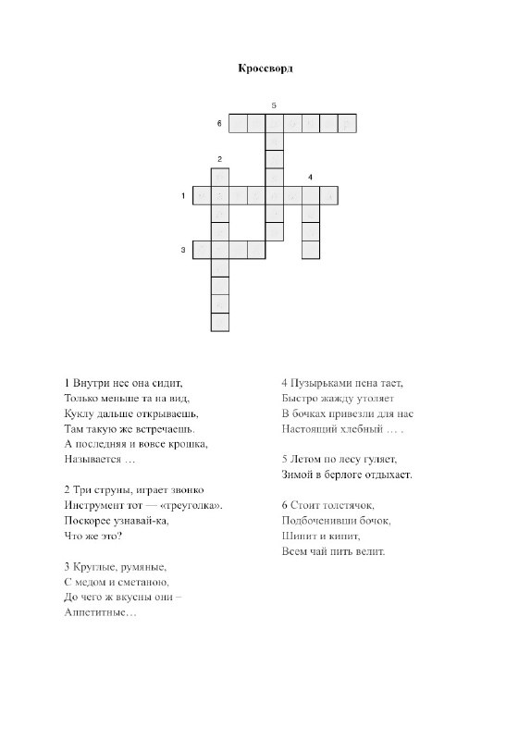

Slide 3
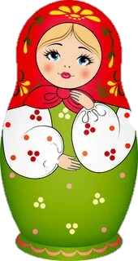
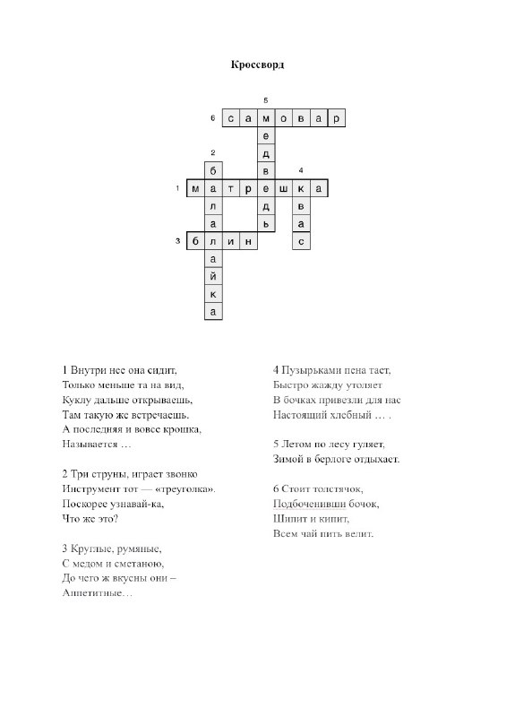
1 Внутри нее она сидит, Только меньше та на вид,
Куклу дальше открываешь,
Там такую же встречаешь.
А последняя и вовсе крошка.
Называется ...

Slide 4
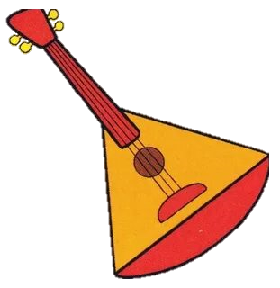
2 Три струны, играет звонко Инструмент тот — «треуголка».
Поскорее узнавай-ка,
Что же это?

Slide 5
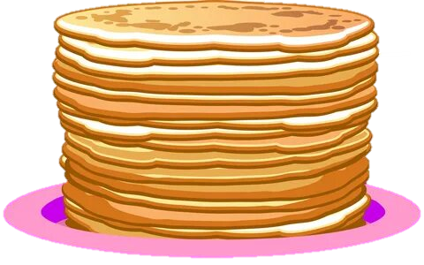
3 Круглые, румяные, С медом и сметаною, До чего ж вкусны они - Аппетитные...

Slide 6
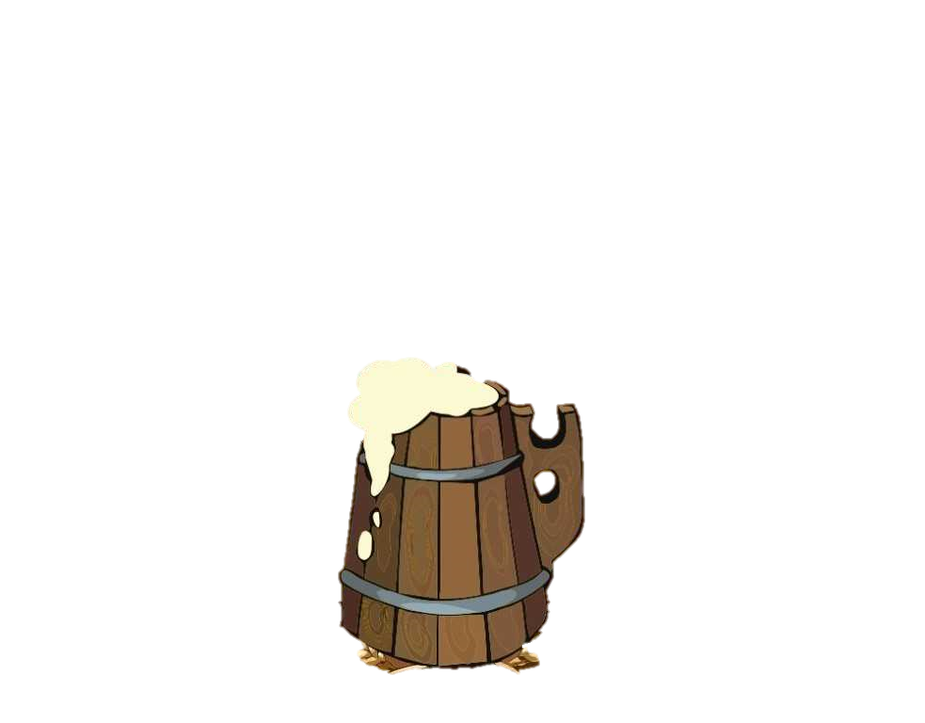
﻿﻿4 Пузырьками пена тает, Быстро жажду утоляет
В бочках привезли для нас
Настоящий хлебный ....

Slide 7
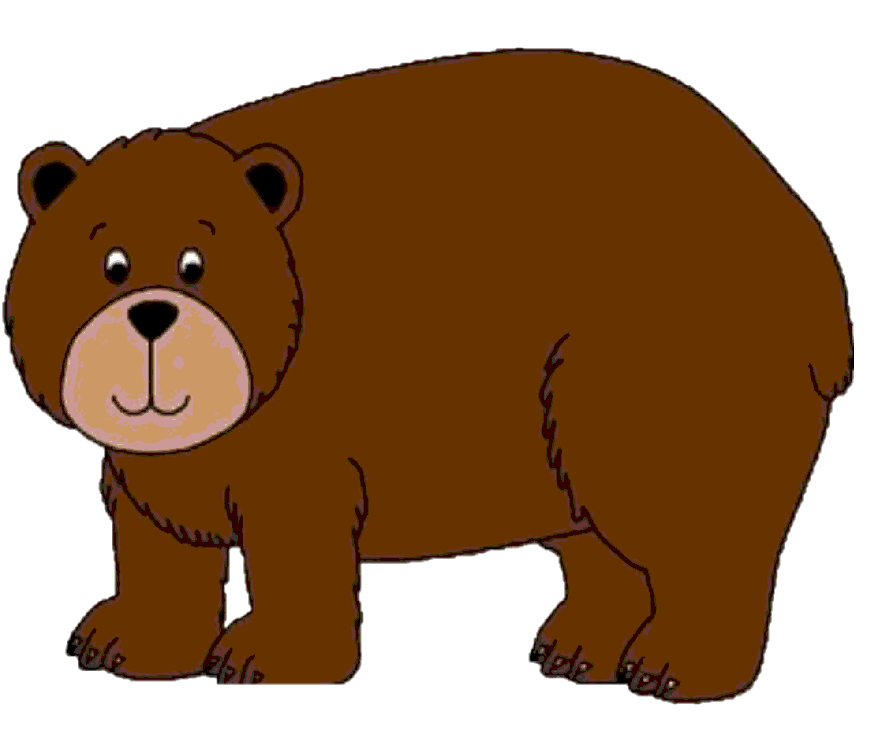
﻿﻿5 Летом по лесу гуляет, Зимой в берлоге отдыхает.

Slide 8
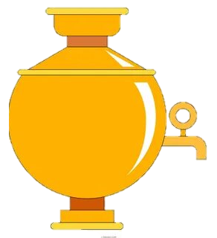
﻿﻿6 Стоит толстячок,
Подбоченивши бочок,
Шипит и кипит,
Всем чай пить велит

Slide 9
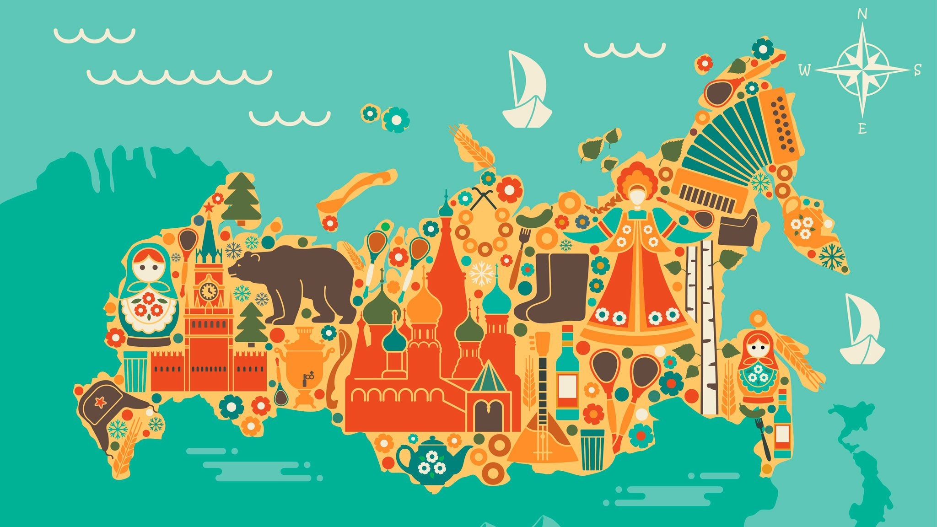
Символы русской культуры

Slide 10
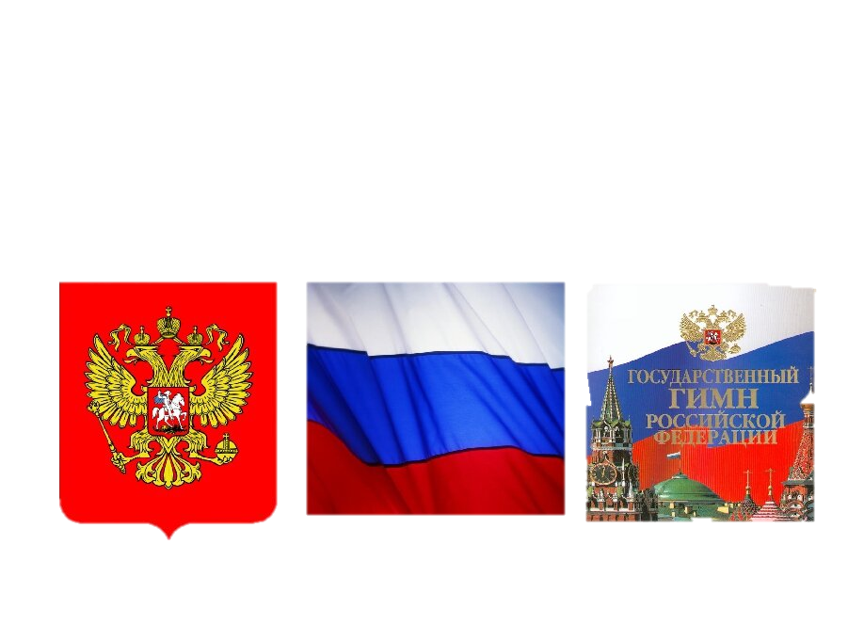
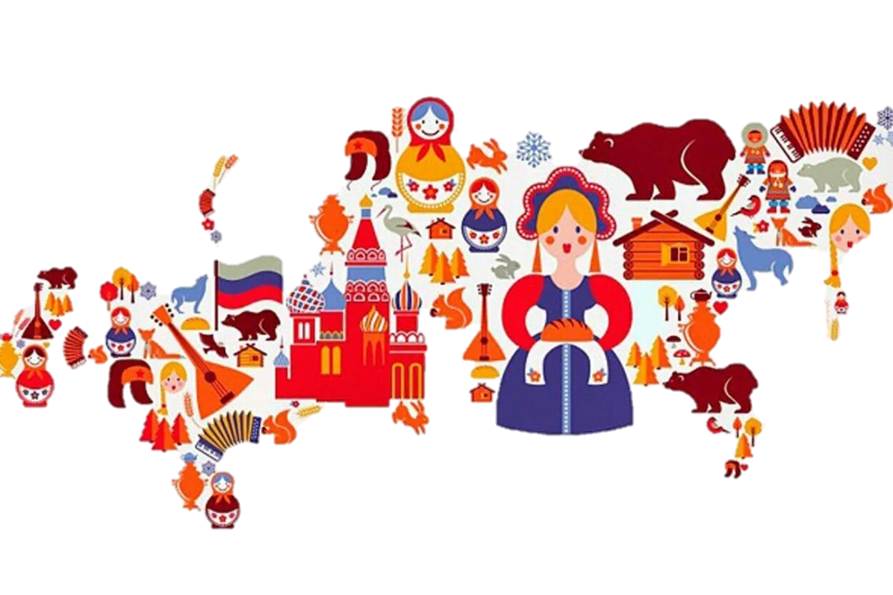
Символы России
Государственные символы России
Символы культуры

Slide 11

День белой березки
11 апреля по народному календарю день березы. На Руси его еще называли Берещенье. В этот день воздавали почести данному дереву. Есть предание о том, что именно он во время ненастья укрыл своими ветвями Богородицу и младенца Иисуса.Люди верили, что в этот день нужно обязательно обнять березу, постоять под ее ветвями, чтобы зарядиться энергией природы. Кроме того, в этот день начинали собирать березовый сок, который считался символом жизни, здоровья, заботы и женского начала.”

Slide 12
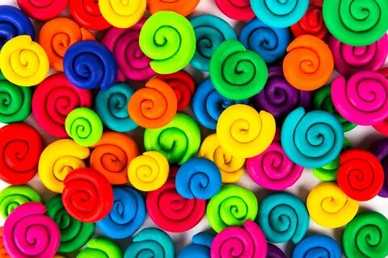
Правила работы с пластилином
Лепить из пластилина только на специальной подложке. Класть на стол пластилин нельзя.
Разогреть пластилин перед лепкой, разминая его руками.
Для разминания брать небольшие кусочки пластилина, добавляя еще по мере необходимости.
Работать аккуратно, не допуская попадания пластилина на одежду и на стул.
После работы вытереть руки салфеткой и вымыть теплой водой с мылом.
По окончании лепки навести порядок на рабочем столе, вытереть его поверхность, протереть подкладную доску и стеки, если необходимо, вымыть их теплой водой.

Slide 13
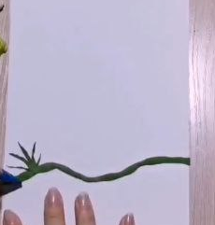

Slide 14
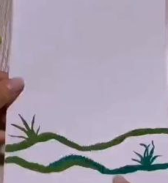

Slide 15
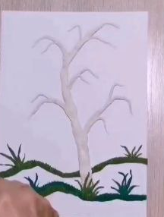

Slide 16
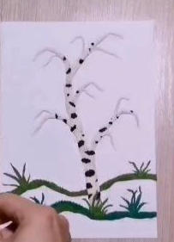

Slide 17
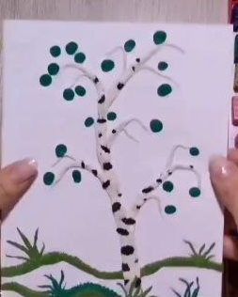

Slide 18
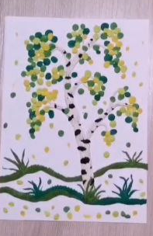

Slide 19
Спасибо за внимание

